Slide 1
Viva l'année scolaire

Slide 2
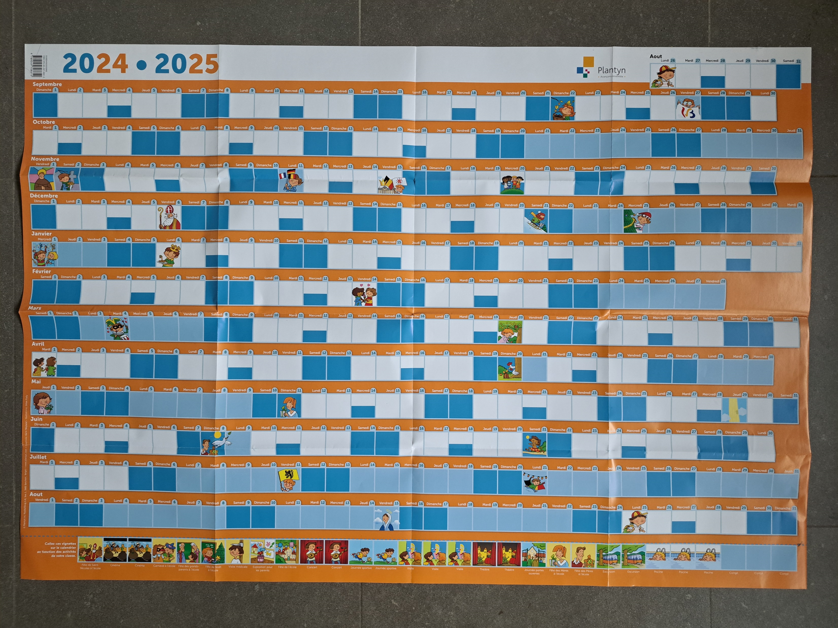
Et est-ce que c’est un mois?
Oui, ça, c’est un mois!

Slide 3
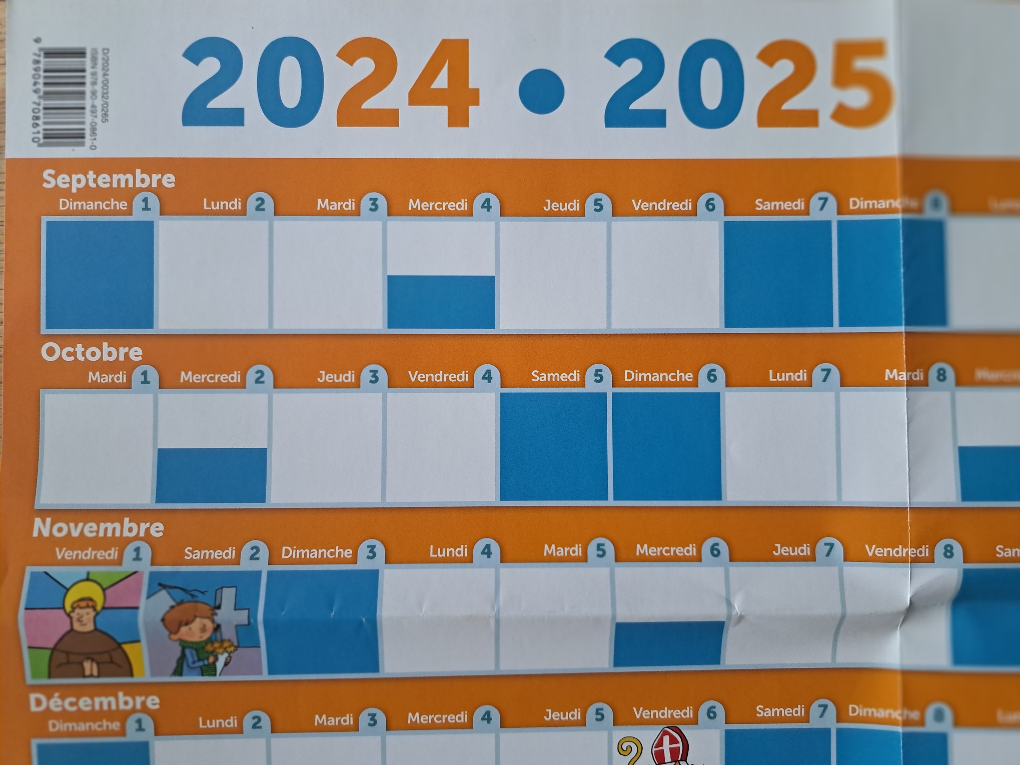
Et est-ce que c’est une semaine?
Oui, ça, c’est une semaine.

Slide 4
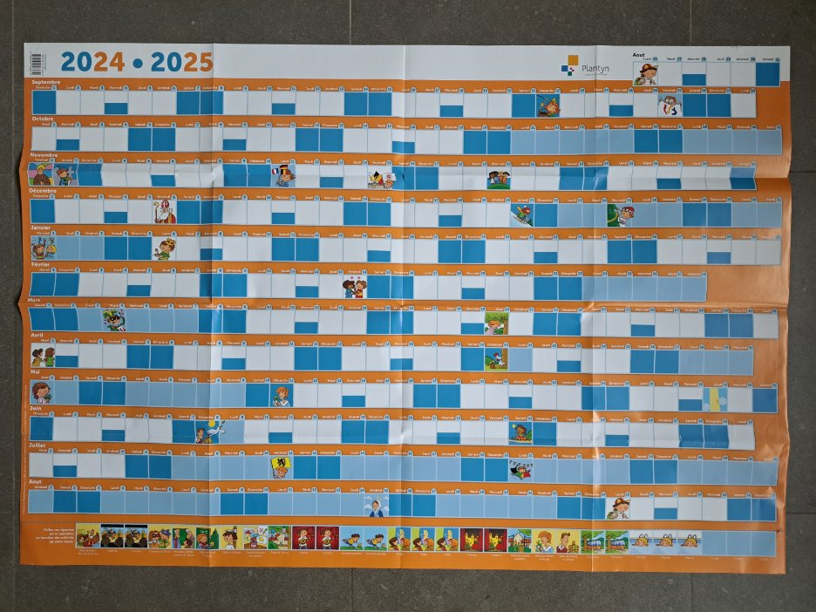
une semaine, un mois
Viva, viva, viva l'année scolaire!
Viva, viva, viva l'année scolaire.

Slide 5
Et est-ce que c’est un weekend?
Oui, ça, c’est un weekend.

Slide 6
Et est-ce que c’est un jour?
Oui, ça, c’est un jour.

Slide 7
un jour, un weekend, une semaine, un mois
Viva, viva, viva l'année scolaire!
Viva, viva, viva l'année scolaire.

Slide 8
Et est-ce que c’est dimanche?
Oui, ça, c’est dimanche.

Slide 9
Et est-ce que c’est samedi?
Oui, ça, c’est samedi.

Slide 10
samedi, dimanche
un jour,un weekend, une semaine, un mois
Viva, viva, viva l'année scolaire!
Viva, viva, viva l'année scolaire.

Slide 11
Et est-ce que c’est vendredi?
Oui, ça, c’est vendredi.

Slide 12
Et est-ce que c’est jeudi?
Oui, ça, c’est jeudi.

Slide 13
jeudi, vendredi, samedi, dimanche
un jour, un weekend, une semaine,un mois
Viva, viva, viva l'année scolaire!
Viva, viva, viva l'année scolaire.

Slide 14
Et est-ce que c’est mercredi?
Oui, ça, c’est mercredi.

Slide 15
Et est-ce que c’est mardi?
Oui, ça, c’est mardi.

Slide 16
Et est-ce que c’est lundi?
Oui, ça, c’est lundi.

Slide 17
lundi,mardi, mercredi, jeudi, vendredi
samedi, dimanche
un jour, un weekend
une semaine, un mois
Viva, viva, viva l'année scolaire!​
Viva, viva, viva l'année scolaire.​

Slide 21
Les jours de la semaine
https://www.bing.com/videos/riverview/relatedvideo?&q=jours+de+la+semaine+alain+de+lait&&mid=C34EAFA23BC75265BAC4C34EAFA23BC75265BAC4&&FORM=VRDGAR
https://www.youtube.com/watch?v=noo1_wUGsIU
Les mots:
Lundi, mardi, mercredi, jeudi, vendredi, samedi, dimanche
Matin, le roi, la reine, prince, moi

